Slide 1
인증과 인가
28기 이재륜

Slide 2
개요
1. 인증과 인가
2. 인증의 방법

Slide 3
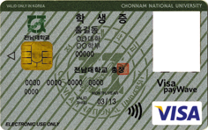
인증
전남대학교 소속 학생이 맞는가?

Slide 4
인증
이름과 학번과 같은 정보로 전남대학생인지 입증하는 과정
사용자가 제공한 자격 증명을 검증하여 실제 사용자인지 확인하는 과정

Slide 5
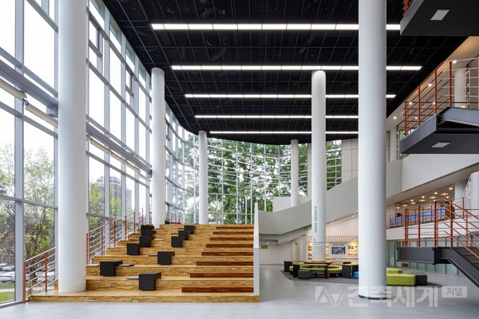
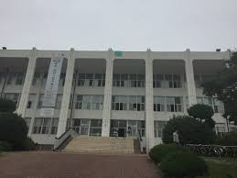
인가
디지털 도서관 출입
홍도 출입
백도 출입
정보화본부 출입

Slide 6
인가
도서관만 출입 허용

Slide 7
인가
인증된 사용자에 대한 자원 접근 권한을 확인하는 것

Slide 8




웹에서의 인증과 인가

Slide 9
인증의 방법
ID/PW 만으로 로그인 (쿠키만 이용)
쿠키+세션 기반 인증
JWT
OAuth

Slide 10
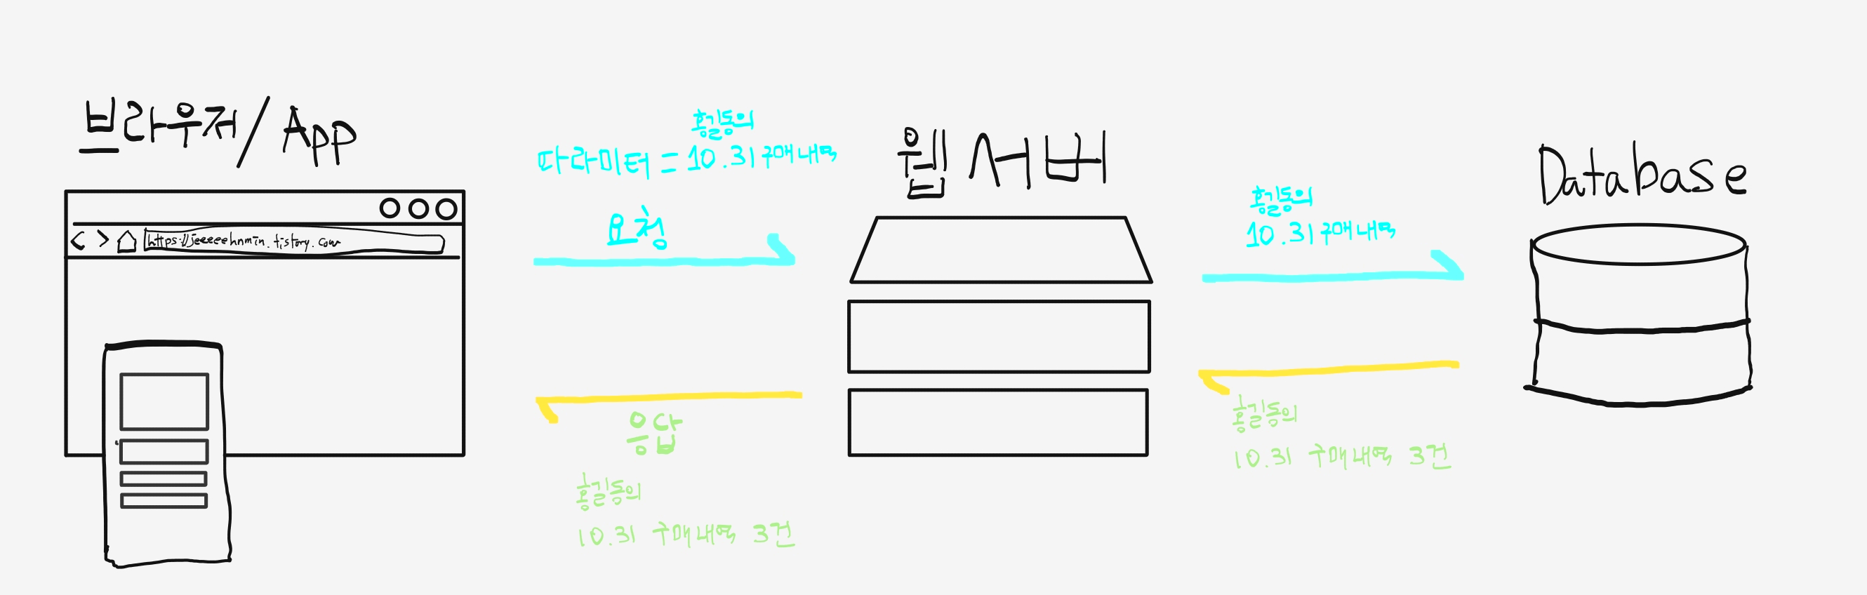


1. ID/PW만으로 로그인
ID | PW
ID | PW
2129458 | 1q2w3e4r!
2129458
1q2w3e4r!

Slide 11
2. 쿠키 + 세션 기반 인증
key | value
SESSIONID | ID
a1s2d3f45 | 2129458
ID | PW
2129458 | 1q2w3e4r!
JSESSIONID
a1s2d3f45

Slide 12
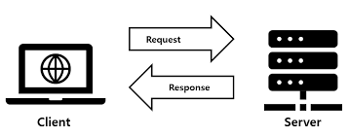

3. JWT
key | value
accesstoken | aa.bb.cc
Accesstoken=aa.bb.cc

Slide 13
3. JWT
TOKEN
이름
만료시기
권한
비밀번호

Slide 14
3. JWT
key | value
accesstoken | aa.bb.cc
만료기한 : 30min

Slide 15

3. JWT
Refresh token | 만료기한
111.222.333 | 7일
Key | value
Accesstoken | aa.bb.cc
Refreshtoken | 111.222.333
Access token
Refresh token
30분
7일

Slide 16
Q&A

